Slide 1

Plataforma Regional de Gestion de Riesgos
“Las comunidades y la gestión local del riesgo”
Krystell Santamaria M.

Slide 2

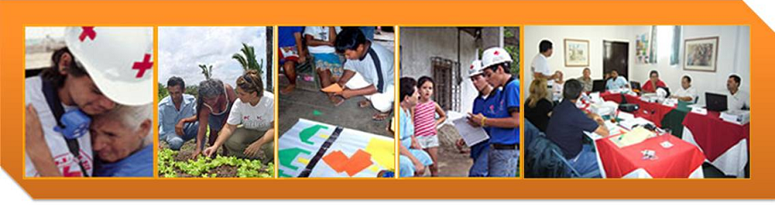
Marcos Globlaes y Regionales IFRC S2020
La importancia que reviste proteger los medios de subsistencia, reforzar la recuperación y posibilitar una vida sana y segura a más largo plazo
Prioridad 2:Reducir el numero de Muertos y Heridos Causados por los Desastres.
Reducir el Riesgo de Desastres especialmente a nivel comunitario
Notes:
La Estrategia 2020 de la Federación Internacional de Sociedades de la Cruz Roja y de la Media Luna Roja (FICR), además de describir la participación de esta última en actividades que
salvan vidas en desastres y crisis, se subraya la importancia que reviste proteger los medios de subsistencia, reforzar la recuperación y posibilitar una vida sana y segura a más largo plazo. De ahí que se ponga el énfasis en el papel que desempeñan la Cruz Roja y la Media Luna Roja en la acción humanitaria para responder a necesidades inmediatas y abordar las causas subyacentes de la vulnerabilidad mediante actividades de desarrollo

Slide 3
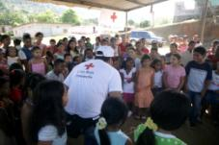
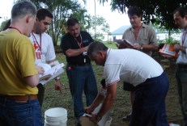
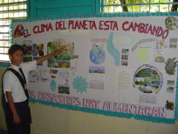
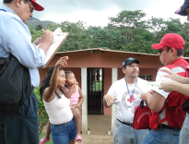
Marco Global – Estrategia 2020
Abordando la vulnerabilidad, podemos reducir notablemente el riesgo de desastres y construir comunidades más seguras y resilientes. Lo hacemos combinando medidas de preparación para desastres y medidas de mitigación dirigidas por la comunidad
Notes:
Para la Federación Internacional, la reducción del riesgo de desastres es una prioridad. Pensamos que, abordando la vulnerabilidad, podemos reducir notablemente el riesgo de desastres y construir comunidades más seguras y resistentes. Lo hacemos combinando medidas de preparación para desastres y medidas de mitigación dirigidas por la comunidad.

Slide 4
Buenas Practicas y Lecciones Aprendidas
Reconocer: Que las comunidades también son responsables de su desarrollo y esto a su vez contribuye a crear resiliencia.
2. La participación no basta, es necesario que las comunidades se apropien ….La Cruz Roja es un acompañante de esos procesos de desarrollo y construcción de resiliencia.
Las SN trabajan a nivel comunitario:
Empoderamiento de las Comunidades
Conformación de las Brigadas Comunitarias y del sector educativo
Campanas de sensibilización
Sistemas de Alerta Tempranas
Notes:
La importancia que tiene la organización comunitaria en la creación de mecanismos de dialogo que promuevan la reducción del riesgo a nivel de las comunidades bajo un criterio multisectorial e interinstitucional.
Reconocer: Que las comunidades también son responsables de su desarrollo y esto a su vez contribuye a crear resiliencia.
La participacion no basta, es necesario las comunidades apropiada de su propio destino. La Cruz Roja es un acompanate de esos procesos de desarrollo y construccion de resiliencia.
Las SN trabajan en:
Fortalecimiento de la organizacion comunitaria
Conformacion de las Brigadas Comunitarias y del sector educativo
Campanas de sensibilizacion

Slide 5
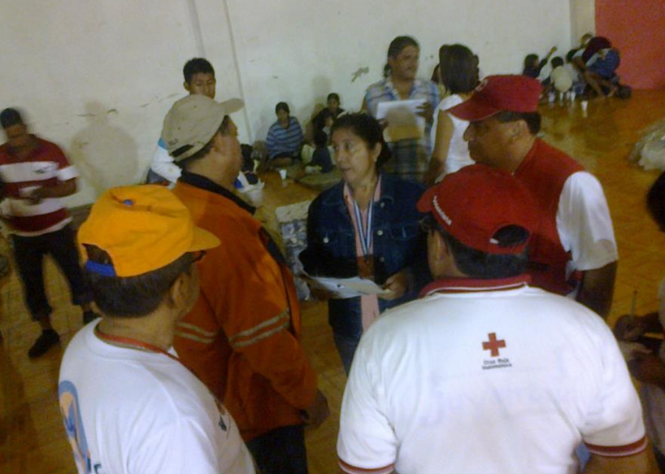
Lecciones aprendidas y Buenas Practicas
3. Aplicación de Análisis de Vulnerabilidades y Capacidades
El AVC, es una herramienta integral.
Reforzar el Abordaje Integral de los Riesgos incluyendo los riesgos sociales.
En todos los temas se puede vincular la gestion de riesgos y los preparativos para desastres.
Notes:
Realizamos un estudio sobre la aplicación del Análisis de vulnerabilidades y Capacidades y la participación comunitaria y nos indica que el riesgo social, los riesgos de la salud, la descomposición de los tejidos sociales y el debilitamiento de los medios de vida están presentes todo el tiempo y si no se aborda integralmente estos temas se pierde la oportunidad de la participación Comunitaria
Aplicacion
No importa que se trate una intervención de primeros auxilios, de seguridad alimentaria, de cuidados en la comunidad o de salud, todas esas actividades pueden reforzarse mutuamente y vincularse con la preparación para desastres.
Las lecciones aprendidas del uso del AVC durante los últimos diez años demuestran claramente los beneficios del enfoque de participación social de las Sociedades Nacionales de todo el mundo. Puesto que el AVC está intrínsecamente relacionado con el modo de vida de la gente, puede convertirse en un importante punto de arranque para el diseño de medidas de preparación para desastres a nivel local y para la creación de medidas de mitigación de mayor alcance.

Slide 6
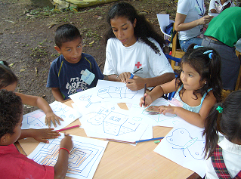

Lecciones aprendidas y Buenas Practicas
4. Transformar condiciones de riesgos en capacidades que permitan transformar la forma del abordaje de la vulnerabilidad.
Las SN estan contribuyendo a la transformación de vulnerabilidades en acciones que permitan fortalcer las comunidades.
Notes:
Para transformar condiciones de riesgos, se requiere emprender acciones que permitan conectar a personas e instituciones con gobiernos locales y la empresa privada, para que todos en conjunto ofrezcan soluciones concretas relacionadas con la RRD con la participación activa de la comunidad. Este proceso es posible y puede tener mayor duración y sostenibilidad si parte de la propia comunidad y esta es quien planifica las acciones a seguir.
Las SN estan contribuyendo a la transformacion de vulnerabilidades en acciones que permitan fortalcer las comunidades.
La organización comunitaria es la clave para generar procesos de cambios en los individuos y las comunidades Promoviendo la participación de la comunidad en la RRD y su articulación institucional a nivel local, es un elemento de vital para promover un desarrollo sostenible frente a múltiples temas, no solo los relativos a los desastres y esto se puede lograr en todo nivel, desde adultos mayores hasta niños en edad escolar.

Slide 7
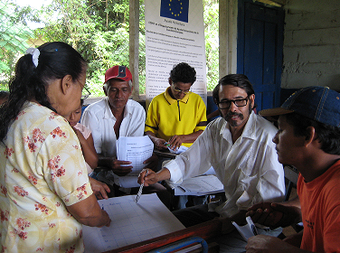
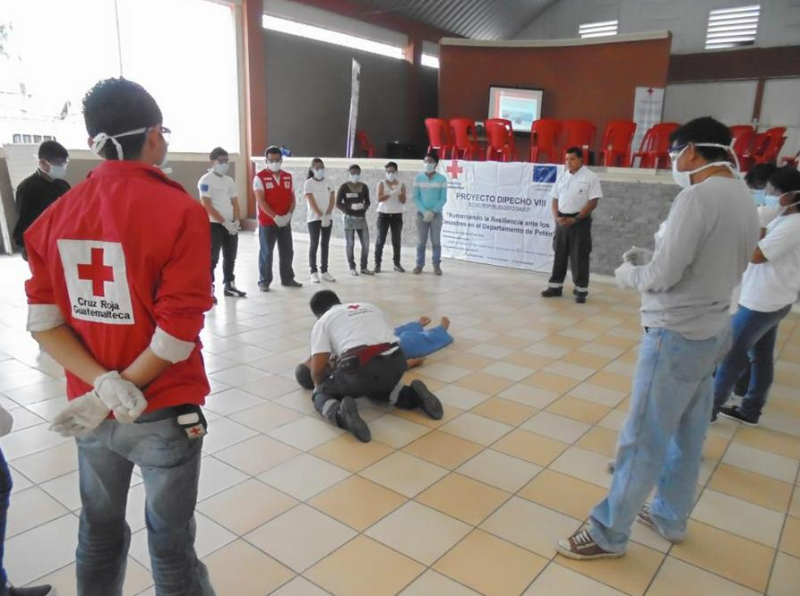
Lecciones aprendidas y Buenas Practicas
5. Empoderamiento de las comunidades es la base para cualquier tipo de desarrollo de la comunidad, mediante la organización comunitaria se pueden general cambios de actitud y mentalidades.
6. Participación de las Autoridades en los procesos de Gestión de Riesgos.
Notes:
En nuestra experiencia Respeto de la apropiación local La responsabilizarían, los bienes y la capacidad locales debe respetarse plenamente y también hay que consolidar las relaciones con las autoridades y otros actores locales.
Se debe promover la participacion de las autoridades y tomadores de decisiones en los procesos de gestion del riesgo... No solo a los sistemas de proteccion civil.. Si no a todos los estamentos...por ejemplo: Ministerio de Obras publicas para velar por el cumplimiento de las normas de construccion en caso de desastres, ministerios de economias o hacienda para asegurar la asignacion de recursos para la continuidad de los procesos....

Slide 8
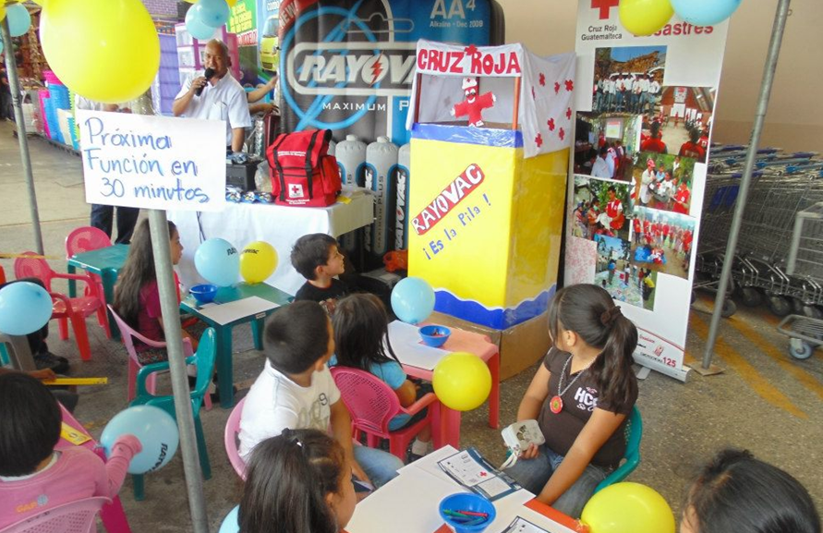
Lecciones aprendidas y Buenas Practicas
7. Marcos Legislativos: Promover y apoyar a los gobiernos en el desarrollo y de la legislación en caso de desastres, lista de chequeo.. Etc.
  8.Sensibilización pública y educación formal e informal para garantizar el acceso a la información a todo nivel…. En Americas trabajamos en mas de 5,0000 escuelas por año capacitando a profesores, alumnos Promoviendo escuelas protegidas… “Escuelas Seguras”. Campañas Comunitarias, herramientas etc..
  Promoción de la Salud integral en las comunidades
  Primeros Auxilios, Apoyo a la promocion de
  “Hospitales Seguros”..
Notes:
Marcos Normativos y legislativos Ej: Estamos trabajando conjuntamente con PNUD en el desarrollo de listas de chequeo para tomadores de desiciones sobre el manejo de las leyes en caso de desastres.
Promover una cultura de prevencion mediante la educacion y comunicacion, en todo proceso comunitario debe existir un componente de educacion para la reduccion de Riesgos, todo proceso de organizacion comunitaria debe ir acompanado con un elemento de educacion a nivel comunitario.

Slide 9
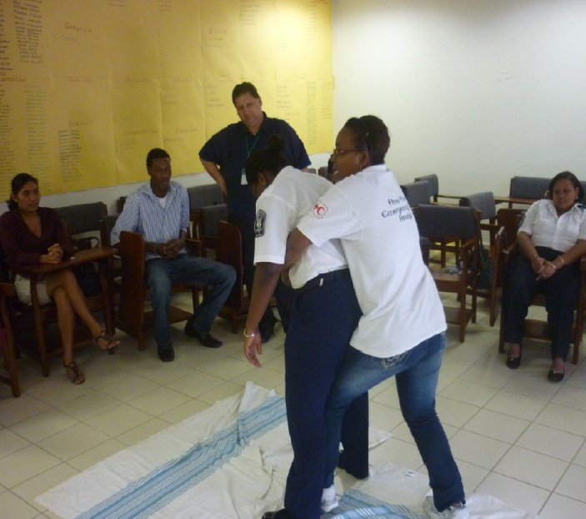
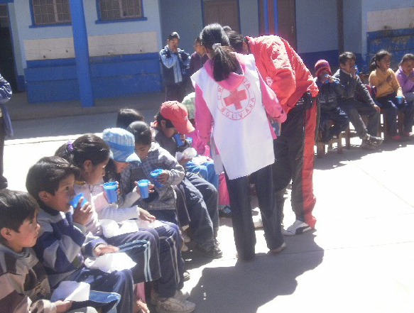
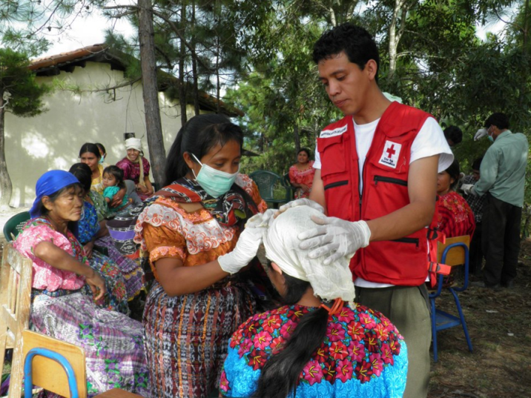
Lecciones aprendidas y Buenas Practicas
9. La participación del voluntariado comunitario como agente de cambio, municipalidad, sociedad civil, Sector académico y científico…Curriculas de formación acordadas..
El voluntariado de la Cruz Roja no solo forma parte, si no también vive en la comunidad y asegura un mayor apropiamiento de los procesos.
Notes:
La participación del voluntariado comunitario como agente de cambio, Municipalidad, Sociedad Civil, Sector académico y Científico…
comunitario como agente de cambio, Municipalidad, Sociedad Civil, Sector académico y Científico…
Son las comunidades los primeros en responder en caso de un desastre, pero también los conoce mejor el contexto y sus propias realidades Por Ejemplo… la conformación de los equipos comunitarios de respuesta ha sido una de las experiencia mas importante en la conformación de las brigadas comunitarias en todo América latina, estas brigadas conformadas por voluntarios ( lideres comunales) de las propias comunidades han sido fundamentales en la gestión de riesgos y preparación ante desastres de las comunidades.

Slide 10

Lecciones aprendidas y Buenas Practicas
10. Enfoques Innovadores: Promoción de un concepto “concepto de Barrio Amigable” en donde se constituye la participación del Adulto mayor, Adulto, el adolecente y el Niño en la construcción de barrios seguros y solidarios.

Slide 11
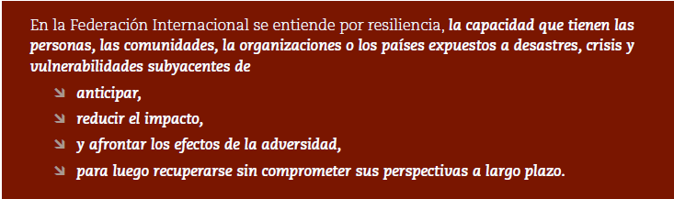
¿Qué es la resiliencia para La Federación Internacional de la Cruz Roja ?
Notes:
Se puede considerar que la resiliencia sea la capacidad de una persona, una comunidad, una organización o un país. Un enfoque integral de la misma requiere comprender la
interconexión que existe entre todos esos niveles y su vínculo con los planos regional y mundial.
El análisis de la Cruz Roja y la Media Luna Roja suele comenzar a escala comunitaria y centrarse en la resiliencia de la comunidad. Un análisis completo exige entender a personas y hogares, así como su resiliencia en el seno de la comunidad. Además, es preciso comprender el entorno externo y su repercusión en la resiliencia de las personas
y su respectiva comunidad. Se pueden hacer intervenciones a distintos niveles que se refuercen mutuamente.
El fortalecimiento de la resiliencia se puede asociar con aquellas ventanas de oportunidades de cambio y transformación que, por lo general, se abren después de una perturbación
A nivel Regional estamos trabajando en la caractirizacion de comunidades resilientes en Americas en 3 paises asi como tambien estamos haciendo Cost Benecit Analisis..

Slide 12
Una comunidad resiliente …. Caracterización…
Es idónea, sana y capaz de evaluar, gestionar y supervisar los riesgos que le acechan. Puede adquirir nuevas competencias y elaborar a partir de experiencias anteriores.
Esta organizada y es capaz de detectar problemas, establecer prioridades y actuar.
Participa en la formulación de la política local para reducir riesgos.
Está conectada, tiene relaciones con actores externos que les procuran un entorno de apoyo más amplio y, llegado el caso, les proporcionan bienes y servicios.
Cuenta con infraestructura y servicios; dispone de un sólido sistema para contribuir a mitigar, por ejemplo, el cambio climático y es capaz de mantener, reparar y renovar el sistema.
Tiene posibilidades económicas y una variada gama de oportunidades de empleo, ingresos y servicios financieros; es flexible, ingeniosa y capaz de aceptar la incertidumbre y responder proactivamente al cambio.
sabe gestionar sus bienes nacionales, reconocer el valor de los mismos, protegerlos, mejorarlos y conservarlos.

Slide 13
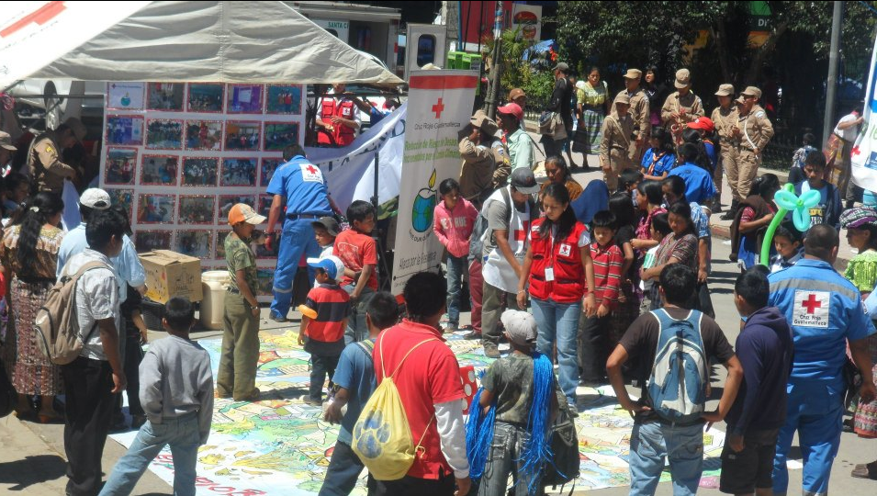
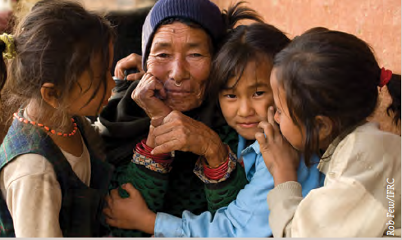
Como Fortalecemos la Resiliencia??
Aceptando que la gente va primero.
Respeto por la apropiación local.
La responsabilización Evaluación, Planificación e implementación integrales e Intersectoriales
Perspectiva a largo Plazo.
Conocer los limites.
Trabajar en Asociación.
Reforzar leyes y políticas sobre desastres.
Notes:
Por Ejemplo: Reforzar leyes y políticas sobre desastres El marco jurídico debería estipular la participación de personas vulnerables, la Cruz Roja y Media Luna Roja, la sociedad civil y el sector privado en la reducción del riesgo. Leyes y políticas reforzadas respaldarán la asignación de la financiación apropiada para trabajar con esas personas y sus comunidades, cartografiar los riesgos, acceso a información sobre desastres, planificación del desarrollo y asegurando la aplicación de códigos de construcción, planificar el uso de la tierra y rendir cuentas de los resultados.

Slide 14
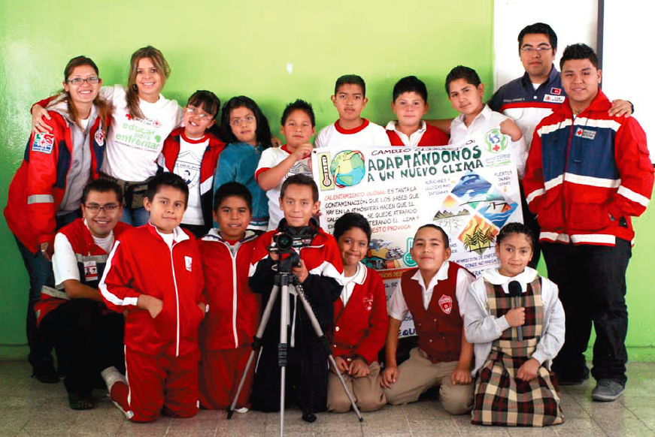
Ejemplo de la Participación& Organización Comunitaria en la Gestión de Riesgos
MEXICO Participatory Video with school children on climate change.wmv

Slide 15
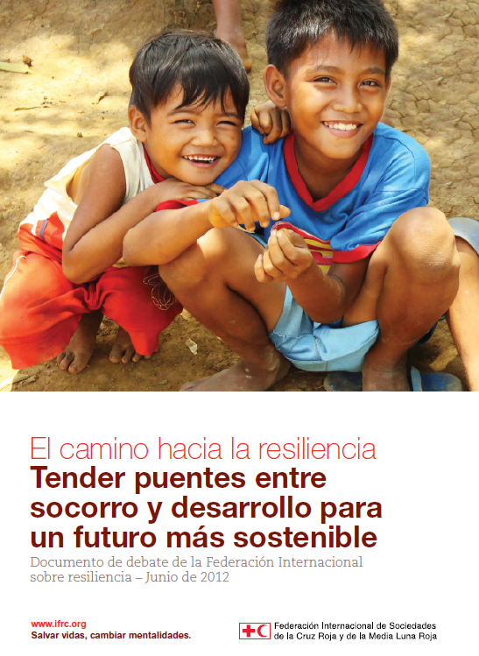
El camino hacia la resiliencia Tender puentes entre socorro y desarrollo para un futuro más sostenible
La reducción del riesgo y el fortalecimiento de la resiliencia son indispensables para promover el desarrollo sostenible.
“La inversión en la resiliencia y la reducción de riesgos aumenta el valor y la sostenibilidad de nuestros esfuerzos de desarrollo.”
Notes:
Cuando la resiliencia se enmarca en la labor de desarrollo como una cuestión crítica, no se pueden omitir las necesidades humanitarias básicas de las personas vulnerables. Las iniciativas de desarrollo y las iniciativas humanitarias no deben hacer daño alguno y han de contribuir a que las personas sean menos vulnerables y estén menos expuestas a desigualdades en los determinantes de salud y bienestar.
Gobiernos, formuladores de políticas y el resto de las pertinentes partes interesadas deberían alentar la elaboración y financiación de planes de resiliencia en forma coordinada y coherente entre los sectores. Las leyes sobre desastres facilitan el fortalecimiento de la resiliencia y la participación comunitaria, por lo cual, se alienta a los gobiernos a establecer y/o actualizar la legislación en materia de gestión de desastres.
A fin de asegurar que “las estrategias y programas de desarrollo den prioridad al fortalecimiento de la resiliencia de las personas y sociedades ante situaciones de riesgos frente a desastres, especialmente en contextos de alta vulnerabilidad como los pequeños Estados insulares en desarrollo.
Los gobiernos deberían garantizar soluciones de energía justas y duraderas que además de dar la prioridad a las personas pobres y vulnerables contribuyan a reducir las emisiones
de gases de efecto invernadero.

